Slide 1
Eğitim Faaliyetleri
2015-2016
Dr. Dilek Bayramgürler

Slide 2
Başkan Başkan Yrd | Prof. Dr. İlknur Başyiğit Prof. Dr. Hale Maral Kır
I | Prof. Dr. Tuncay Çolak Prof. Dr. Belgin Bamaç Yrd. Doç. Dr. Ceyla Eraldemir
II | Prof. Dr. Hale Maral Kır Doç. Dr. Devrim Dündar Yrd. Doç. Dr. Aylin Kanlı
III | Prof. Dr. Zeki Yumuk Yrd. Doç. Dr. Bora Gürel Yrd. Doç. Dr. Göktuğ Şirin
IV | Yrd. Doç. Dr. Özgür Mehtap Yrd. Doç. Dr. Necmi Eren Yrd. Doç. Dr. Ata Güler
V | Doç. Dr. Ayşe Kutlu Yrd. Doç. Dr. Ilgın Sade Yrd. Doç. Dr. Dilara Pirhan
VI | Doç. Dr. Cem Cerit Doç. Dr. Yiğit Çakıroğlu Yrd. Doç. Dr. Utku Yılmaz
E
Ğ
İ
T
İ
M
K
O
M
İ
S
Y
O
N
U
MEZUNİYET ÖNCESİ
Mezuniyet Sonrası Eğitim Komisyonu
Başkan: Doç Dr. Z Seda Uyan
Doç Dr Ayla Günlemez
Doç Dr Aysun Aktürk
Doç Dr Berna Özkan
Doç Dr Ayşen Ağır
Doç Dr Elif B Ateşoğlu

Slide 3
2015-2016 Eğitim Öğretim Yılı
22 Haziran: Son final
15 Temmuz: Son bütünleme
Dönem | Öğrenci Sayısı
I | 324
II | 299
III | 246
IV | 231
V | 201
VI | 215

Slide 4
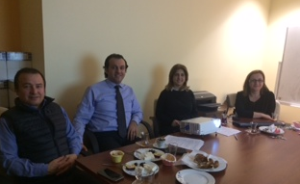
Yönetmelik Çalışması
KOU Eğitim-Öğretim ve Sınav Yönetmeliği
Son değişiklik: 2013

Slide 5
ÇEP Çalışması
Temel Bilimler: Dr. Ayşe Karson
Klinik Bilimler: Dr. Evren Demirsoy
Cerrahi Bilimler: Dr. Ata Güler
ve
AD Eğitim Sorumluları

Slide 6
Tıp Eğitimi Öğrenci Komisyonu
Bir başkan
ve
Her dönemden 2 öğrenci
Nitelikli Geri Bildirim
Alınması

Slide 7
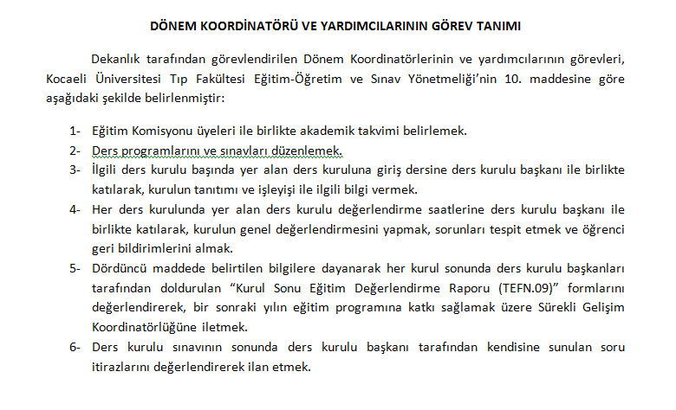
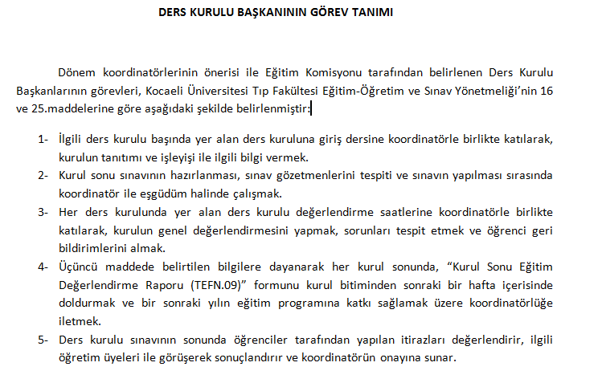
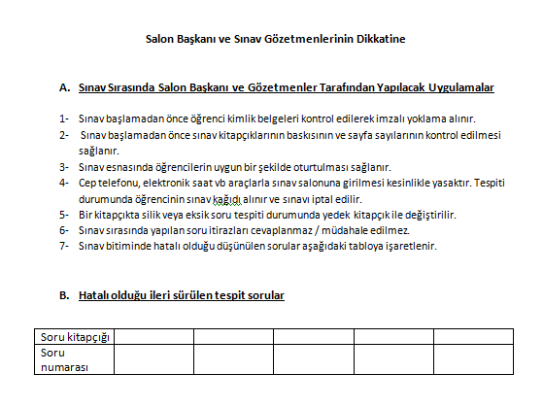
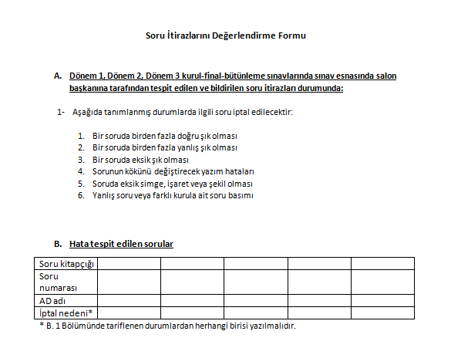
Sürekli Gelişim Koordinatörlüğü
Eğitimin geliştirilmesi
Sürekliliğinin sağlanması
Kenan Bek
Zeki Yumuk
Tuncay Çolak
Aynur Karadenizli
Gür Akansel
Haşim Boyacı
Kürşat Yıldız
Ayşe Karson
Müge Alvur
İpek Komsuoğlu Çelikyurt
Tonguç Utku Yılmaz
Amaç hedefler
Eğitim Programı
Program değerlendirme
Öğrenciler
Ölçme değerlendirme
Öğretim elemanları
Eğitsel kaynaklar

Slide 8
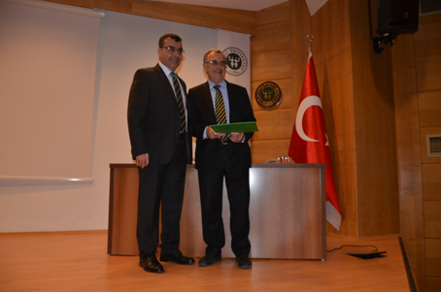
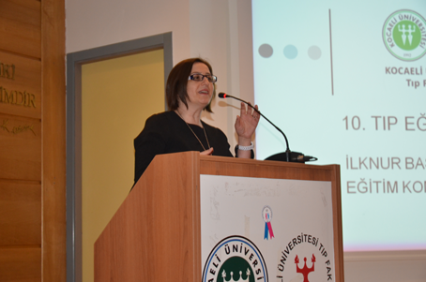
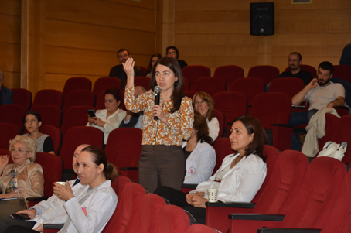
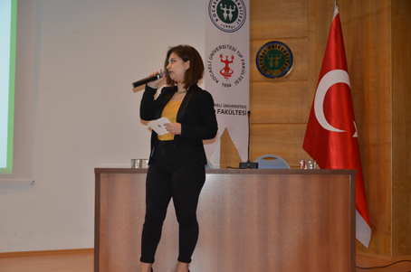
⑨.

Slide 9
Çalıştay Sonrası
Fiziki koşulların gözden geçirilmesi: Işıklandırma
Kütüphane
Eğitsel kaynakların gözden geçirilmesi: Kitap, maket
Eğitim faaliyetlerinin gözden geçirilmesi: Dönem 5 AD başkanları ile toplantı – 17 Mayıs

Slide 10
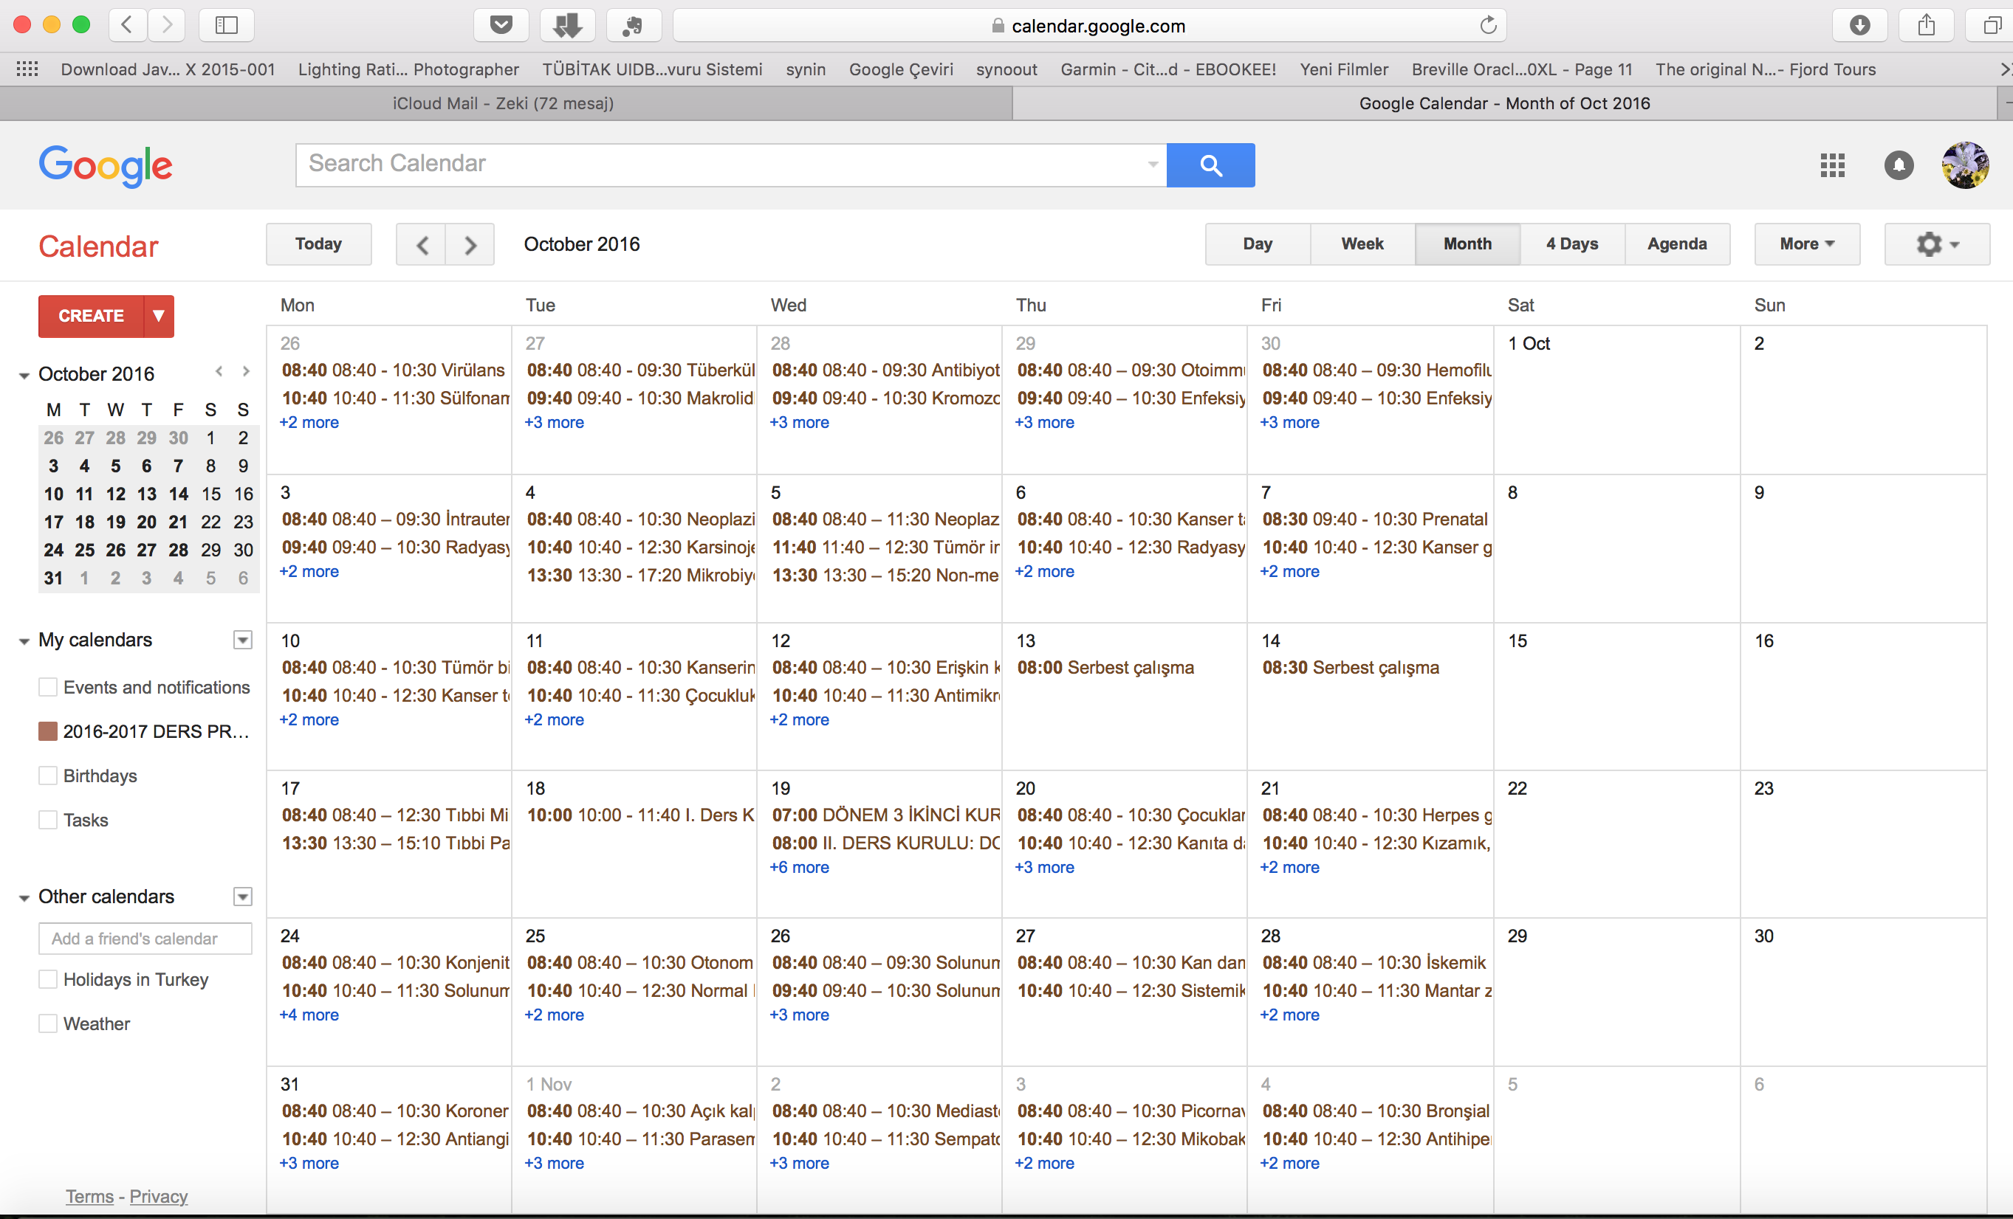
Program gün, hafta veya ay gibi farklı şekillerde görüntülenebilir
Programın tamamı görüntülenebilir
Diğer takvimlerle ile birleştirilebilir

Slide 11
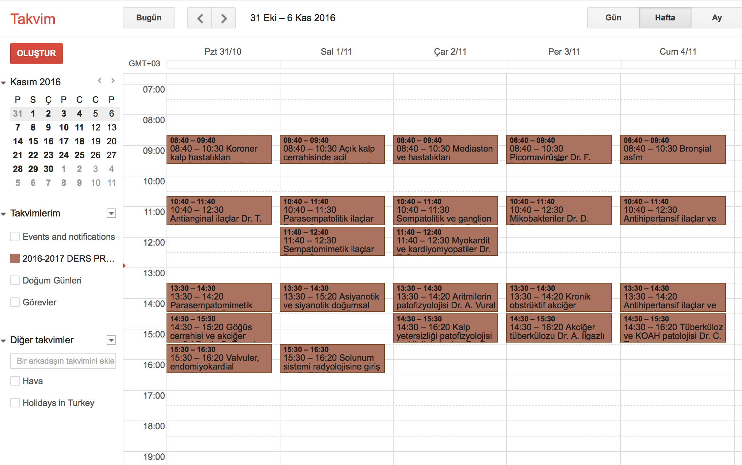
Cep telefonu, bilgisayar ve tablet gibi cihazlarda var olan takvim programlarına eklenebilir
*DERS PROGRAMINI TEKRAR YAZMANIZA GEREK KALMAZ

Slide 12
Mezuniyet Sonrası Eğitim Komisyonu
2016 Yılı Faaliyetleri
13-14 Nisan | Temel ve İleri Yaşam Destek Kursu Anestezi, Kardiyoloji, Acil Tıp, Adli Tıp AD Öğretim Üyeleri | 30 asistan
16-18 Mayıs | Bilgisayarda Uygulamalı Biyoistatistik Kursu Doç Dr Canan Baydemir | 24 asistan
27 Mayıs | Kan ve Kan Ürünleri Kursu Prof Dr Birsen Mutlu, Prof Dr Nazan Sarper, Prof Dr Abdullah Hacıhanefioğlu | 36 asistan
6 Haziran | İletişim Becerileri Kursu Prof Dr Bülent Coşkun, Yrd Doç Dr Cem Cerit | 17 asistan

Slide 13

Notes:
19 sayfalık kitapçık

Slide 14

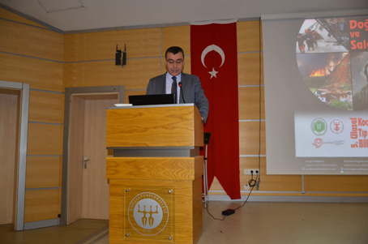
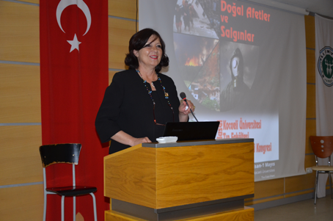
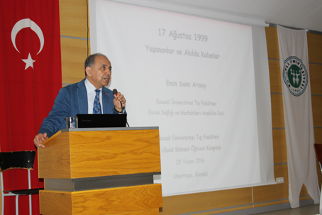
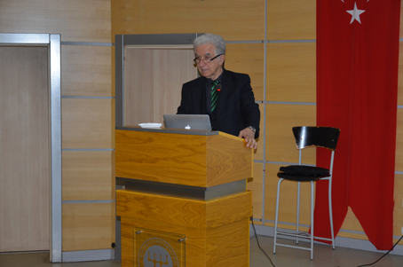
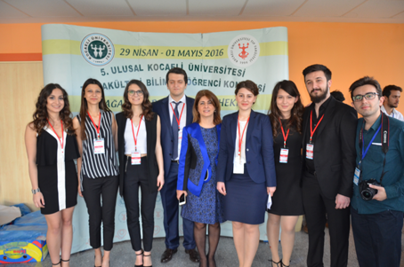
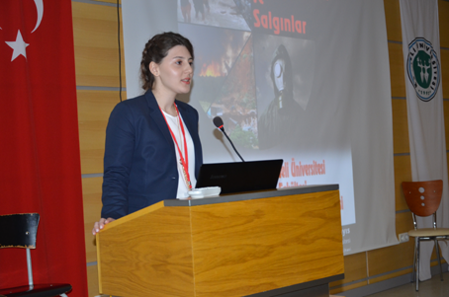
32 üniversiteden 340 katılımcı
Notes:
4. : 2012

Slide 15

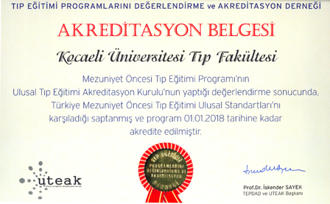
Ocak 2017 başvuru
Ağustos 2017 ÖDR
Aralık 2017 ziyaret
Notes:
23 üniversite akredite şu an için

Slide 16

..Teşekkürler..

